Slide 1
Het Oog
Werking van de ooglens en pathologie

Slide 2
De ooglens is een dubbelbolle lens.
Een bolle lens heeft de eigenschap dat er door vallende lichtstralen naar elkaar toe gebroken worden.
De plaats waar de lichtstralen samenkomen is het brandpunt
Om een scherp beeld te kunnen zien, moeten de lichtstralen die uit één punt komen, ook op het netvlies precies in één punt samenkomen.

Slide 3
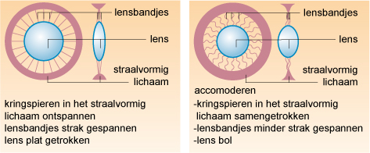
Het platter en boller worden van de lens heet accommoderen.

Slide 4
Pathologie
Presbyopie: ouderdomsverziendheid
Hoe jonger een mens is, hoe meer accommodatievermogen hij/zij heeft.
Bijna iedereen boven de 45 jaar a 50 jaar heeft een positieve bril (dus met bolle lenzen) nodig die het verlies aan accommodatievermogen compenseert; een leesbril

Slide 5
Myopie: bijziendheid
De ooglens is te bol. Een myoop mens kan uitstekend dichtbij zien. Om veraf te kunnen zien is er een bril nodig met holle lenzen.
We noemen dit een bril met negatieve lenzen.

Slide 6
Hypermetropie: verziendheid
De ooglens is te plat, niet sterk genoeg. Een hypermetroop mens heeft een bril nodig met bolle lenzen (positieve glazen), evenals een presbyoop.
Verschil: een hypermetroop heeft de bril de gehele dag op, en een presbyoop alleen bij lezen.

Slide 7
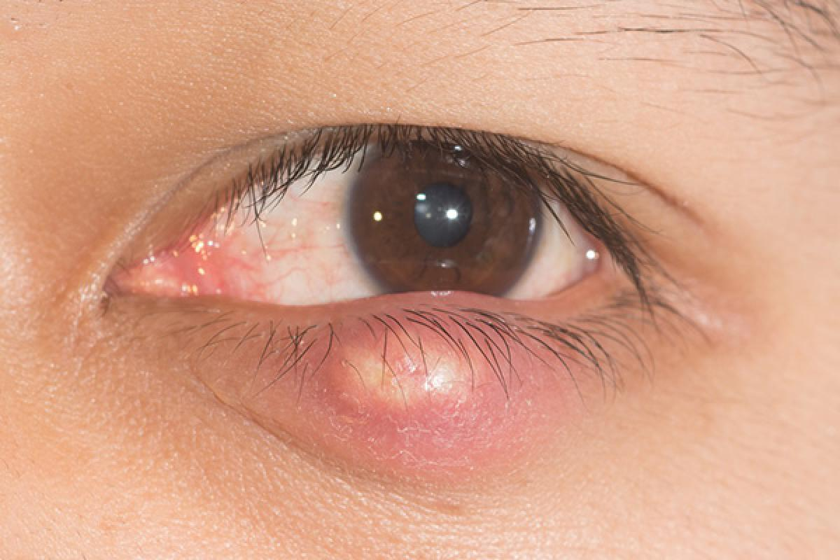
Rode oog
Drie onschuldige aandoeningen
Strontje (hordeolum)
Las-ogen
Corpus alienum

Slide 8
Vervolg rode oog
3 zeer ernstige oogziekten
Glaucoom
Keratitis of hoornvliesontsteking
Iridocyclitis of ontsteking van iris en corpus ciliare (straallichaam)

Slide 9
cataract
Is lensvertroebeling
De meeste mensen boven de zestig jaar hebben in meer of mindere mate cataract.
Kenmerken:
Wazig zien, Geen pijn of roodheid, lensvertroebelingen

Slide 10
Conjunctivitis
Ontsteking van het bindvlies.
Meestal zal de arts een conjunctivitis behandelen met oogdruppels die vaak een antibiotica bevatten.
Het doel van de druppels is niet alleen het toedienen van antibiotica, maar tevens het mechanisch reinigen van het ontstoken bindvlies.
Conjunctivitis is besmettelijk.

Slide 11
oogonderzoeken
Oogboldrukmeting wordt gedaan met een glaucometer. Doel opsporen van glaucoom.
Fundoscopie is onderzoek met een oogspiegel. De arts kan hiermee het netvlies bekijken. Doel is opsporen van oogafwijkingen. Met de oogspiegel kunnen vooral heel mooi de bloedvaten van het netvlies worden bekeken.

